Slide 1
Orquestração de agentes com Claude
Skills, subagentes e swarms paralelos, com custo medido
Notes:
[0:00 → 1:00] 1 min · deves estar aqui aos 0 min
Boas-vindas. Em 90 minutos vamos pôr um swarm de agentes a construir um jogo e, depois, a trabalhar numa tarefa a sério, num repositório com testes.

Slide 2



Vais sair do workshop com isto
Um swarm
Uma tarefa
Uma memória
que constrói um jogo de segurança com 100 desafios, até 8 agentes em paralelo
num repositório a sério, decomposta e a correr: a do projeto de treino ou uma tua
em grafo do que aprendeste, para usar amanhã
Notes:
[1:00 → 2:30] 1,5 min · deves estar aqui aos 1 min
Três resultados concretos. Tudo fica instalado no portátil de cada um e continua a funcionar depois de hoje.

Slide 3
As regras do custo
US$ 5
US$ 10
0
alvo por pessoa, para tudo o que fizeres hoje
teto de segurança, nunca o objetivo
sessões interrompidas por custo
Projeto 1, numa execução real completa: US$ 4,33, 120 agentes, swarm em 7,9 min, sessão em 14 min.
Notes:
[2:30 → 4:00] 1,5 min · deves estar aqui aos 3 min
O orçamento é garantido pelo benchmark, não por cortes. Se alguém passar o alvo, aparece um aviso e a pessoa continua a trabalhar. Os números do rodapé são os da execução de referência do Projeto 1 (8 agentes em paralelo, como no portátil de cada um): são os mesmos que aparecem no resto da apresentação.

Slide 4

Instala o kit
Faz agora · 1,5 min
Os comandos estão no Teams: copia-os de lá.
Já instalaste? Passa ao slide seguinte
Copia o comando do teu sistema
Cola-o num terminal e responde às perguntas
Mac (Terminal)
curl -fsSL https://github.com/cx-guilherme-pinto/workshop-claude/releases/download/v1.0.0-rc.4/setup-mac.sh | bash
Windows (PowerShell)
irm https://github.com/cx-guilherme-pinto/workshop-claude/releases/download/v1.0.0-rc.4/bootstrap-windows.ps1 | iex
Resultado esperado: A tabela-resumo do setup, com cada passo feito
Notes:
[4:00 → 5:30] 1,5 min · deves estar aqui aos 4 min
Quase todos já instalaram antes (pré-trabalho): para esses, este slide é só para saberem onde está o comando. Quem ainda não instalou corre agora e segue com o vizinho enquanto instala (10 a 20 minutos). O mesmo comando serve para instalar noutra máquina. Os comandos são gerados a partir do repos.conf: estão sempre certos para a versão publicada (v1.0.0-rc.4). Para atualizar só a app Agent Memory: agent-memory update. Antes deste slide, enviar os comandos no Teams para todos copiarem.

Slide 5
Verifica a instalação
Faz agora · 3 min
Os comandos estão no Teams: copia-os de lá.
Abre um terminal
Corre o comando do teu sistema
Espera pela tabela-resumo
Mac
bash ~/.workshop-claude/setup-mac.sh --check
Windows
powershell -NoProfile -ExecutionPolicy Bypass -File "$env:USERPROFILE\.workshop-claude\setup-windows.ps1" -Check
Resultado esperado: "Check complete: everything is ready for the workshop." (o setup fala inglês)
Notes:
[5:30 → 8:30] 3 min · deves estar aqui aos 6 min
Toda a gente corre o check. Demora 2 a 3 minutos e não instala nada. Quem não fez o setup segue com o vizinho e instala no intervalo das perguntas. O setup fala inglês, mas deteta a língua da máquina e grava a definição language do Claude Code (português, inglês, hindi ou hebraico): as skills respondem nessa língua. A Arena, as tabelas do orquestrador e as docs ficam em português ou inglês (as outras línguas ficam em inglês). Antes deste slide, enviar os comandos no Teams para todos copiarem.

Slide 6
Algum passo falhou?
Faz agora · 2 min
Os comandos estão no Teams: copia-os de lá.
Corre o modo doctor
Lê o diagnóstico do Claude (menos de US$ 0,01)
Segue os passos e volta a correr o comando de instalação
Mac
bash ~/.workshop-claude/setup-mac.sh --doctor
Windows
powershell -NoProfile -ExecutionPolicy Bypass -File "$env:USERPROFILE\.workshop-claude\setup-windows.ps1" -Doctor
Resultado esperado: O que falhou, porquê e como resolver; a instalação repete só o que falta
Notes:
[8:30 → 10:30] 2 min · deves estar aqui aos 9 min
O doctor verifica tudo e, se algum passo falhou, pede um diagnóstico ao Claude: envia o estado de cada passo e o fim do log, sem segredos. Não executa nada. Voltar a correr o comando de instalação repete só os passos que faltam; aí, em cada falha, o Claude propõe comandos e só os corre com confirmação, um a um. Se o Claude ainda não estiver instalado, aparece a ajuda pré-escrita do TROUBLESHOOTING. Antes deste slide, enviar os comandos no Teams para todos copiarem.

Slide 7
Conceitos
Skills, agentes e dinheiro
Notes:
[10:30 → 11:00] 0,5 min · deves estar aqui aos 11 min
Sete minutos de ideias, um conceito por slide. O grafo de tarefas e a medição do custo ficam para o Projeto 1, ao lado do sítio onde se usam.

Slide 8



O Claude Code trabalha no teu projeto
Lê e escreve
Corre comandos
Liga-se a ferramentas
ficheiros do projeto, com permissões que tu controlas
testes, git, scripts: vê o resultado e corrige
Jira e a tua memória via MCP; GitHub com o gh
Notes:
[11:00 → 12:30] 1,5 min · deves estar aqui aos 11 min
O Claude Code não é um chat: é um agente que age no repositório. Tudo o que faz passa por permissões. Plan mode (Shift+Tab) faz com que só planeie, sem tocar em nada.

Slide 9
Uma skill é uma receita com nome
Um ficheiro SKILL.md numa pasta. Escreves /nome e o Claude segue a receita.
---
name: demo-swarm
description: Runs the Arena swarm in waves
model: sonnet
allowed-tools: Bash(node tools/*), Agent
---
1. Run next-wave.mjs
2. Launch exactly the calls it returns
3. Repeat until STATE: DONE
Answer in the participant's language.
.claude/skills/ no projeto · ~/.claude/skills/ para todos os projetos · escritas em inglês, respondem na tua língua
Notes:
[12:30 → 14:00] 1,5 min · deves estar aqui aos 13 min
As skills substituíram os slash commands antigos. O frontmatter fixa o modelo e as ferramentas autorizadas. Hoje vamos usar dois conjuntos: os /demo-* na Arena e os /task-* no dia a dia. As skills do kit estão em inglês e mandam o Claude responder na língua do participante.

Slide 10



Subagentes: contexto e modelo próprios
Opus
Sonnet
Haiku
planeamento e revisão
integração e lógica difícil
o grosso do swarm
US$ 4 / 20
US$ 2 / 10
US$ 0,10 / 0,50
Preço por milhão de tokens: entrada / saída.
Fonte: platform.claude.com/docs/en/about-claude/pricing (2026-10-16)
Notes:
[14:00 → 15:30] 1,5 min · deves estar aqui aos 14 min
Um subagente é uma instância do Claude com contexto limpo, ferramentas próprias e o modelo que quisermos. É definido num ficheiro .claude/agents/<nome>.md. O comando /agents já não abre um assistente: edita-se o ficheiro.

Slide 11
A regra económica
20×
US$ 0,0019
79%
o Haiku é 20 vezes mais barato que o Sonnet
custo médio de uma tarefa pequena feita por um agente Haiku
do custo vai para a sessão principal, não para o swarm
O máximo possível em Haiku. Sonnet só onde o Haiku falha. Opus só para pensar e rever.
Notes:
[15:30 → 17:00] 1,5 min · deves estar aqui aos 16 min
O swarm barato é o de muitos agentes pequenos com instruções claras. O que custa é a coordenação. Por isso o orquestrador é um script e os workers respondem com uma linha. Os dois números vêm da execução de referência do Projeto 1.

Slide 12
O ciclo de cada tarefa
1
2
3
4
5
plan
swarm
review
cost
memória
a tarefa vira um grafo, revisto pelo Opus
agentes Haiku fazem as peças em paralelo
o Opus verifica os testes e a segurança
quanto custou, por agente e por modelo
as lições ficam para a próxima
Notes:
[17:00 → 18:00] 1 min · deves estar aqui aos 17 min
É o mesmo ciclo nos dois projetos: planear com Opus, executar em swarm, um gate de segurança, medir e guardar o que se aprendeu. Cada passo volta a aparecer no Projeto 1, no sítio em que se usa.

Slide 13
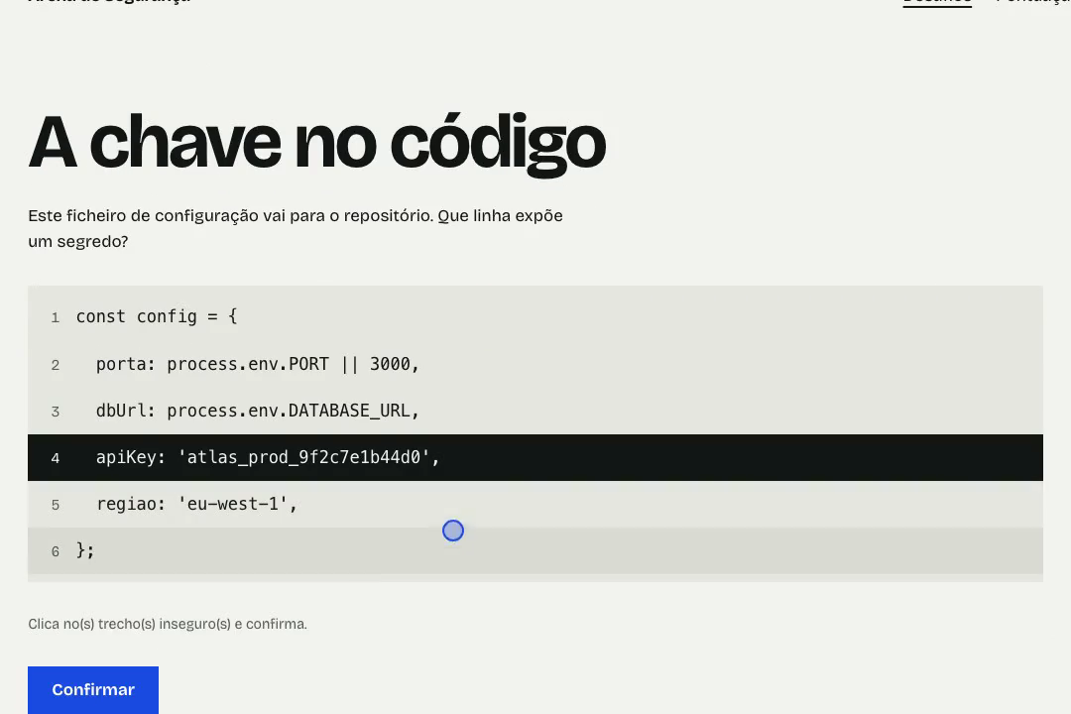



O que vamos construir: a Arena de Segurança
Um mini-jogo, pronto a jogar
Desafios curtos de segurança, no browser, em 10 categorias: passwords, phishing, web, redes, criptografia e mais.
Cada tarefa cria um desafio
Em 4 formatos: apontar a linha insegura, escolher a resposta, ordenar os passos ou escrever a resposta.
Um agente por tarefa
Cada agente faz uma tarefa e o teste dessa tarefa diz se ficou certa. No vídeo e no teu portátil: as mesmas 100.
Um desafio do jogo: clica na linha que expõe o segredo e confirma.
Cada quadrado é uma tarefa:
à espera
agente a trabalhar
teste passou
teste falhou
Notes:
[18:00 → 19:00] 1 min · deves estar aqui aos 18 min
Antes do vídeo, dizer o que vai ser construído. A Arena é um mini-jogo de segurança: cada tarefa cria um desafio pequeno (encontrar a linha que expõe um segredo, escolher o site verdadeiro, ordenar as partes de um URL, escrever uma resposta). A casca da app e os testes já existem; os agentes escrevem os desafios, uma tarefa cada. Explicar as cores agora, porque vão aparecer em todo o lado: cada quadrado é uma tarefa, cinzento à espera, amarelo enquanto um agente trabalha nele, verde quando o teste passa, vermelho quando falha.

Slide 14
O swarm em ação
A Arena com 100 tarefas, feita por agentes em paralelo. Depois constróis a tua, igual.
Notes:
[19:00 → 19:30] 0,5 min · deves estar aqui aos 19 min
Ponte para o Projeto 1. O que vão ver é o ciclo dos conceitos (plan → swarm → review → cost → memória) numa execução real com 100 tarefas. Logo a seguir cada pessoa constrói a mesma Arena, com até 8 agentes em paralelo.

Slide 15
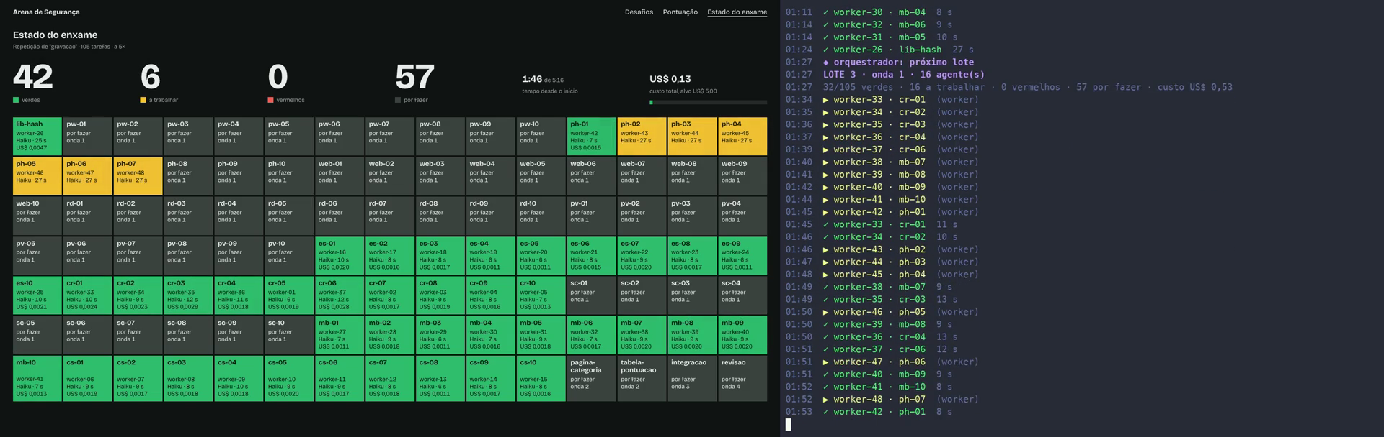
O swarm a construir a Arena
Cada quadrado é uma tarefa:
à espera
agente a trabalhar
teste passou
teste falhou
Outra execução, em modo apresentador (16 agentes em paralelo): 6,9 min · US$ 2,55 · 107 agentes
Notes:
[19:30 → 22:00] 2,5 min · deves estar aqui aos 20 min
Vídeo acelerado de uma execução real com 100 tarefas, gravada em modo apresentador: 16 agentes em paralelo, por isso os números do rodapé não são os do Projeto 1 (no portátil de cada um correm 8 em paralelo; ver o slide do custo). À esquerda, a página /status: cada quadrado é uma tarefa, amarelo enquanto um agente trabalha e verde quando o teste passa. À direita, o terminal com os lotes de agentes. Plano B se o vídeo falhar: abrir /status?replay=recording na Arena gravada.

Slide 16
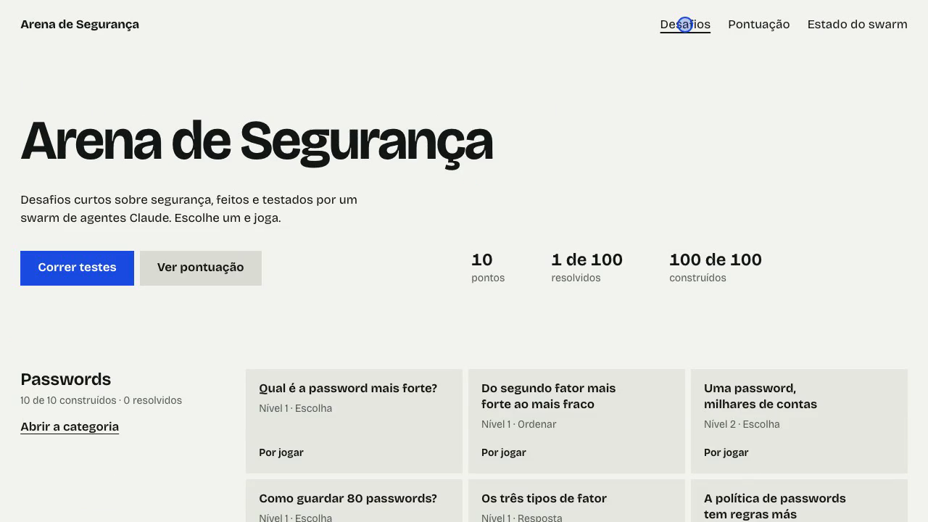
O resultado: o jogo pronto para usar
A Arena que o swarm construiu: desafios de segurança em 4 formatos, para jogar no browser.
Notes:
[22:00 → 23:00] 1 min · deves estar aqui aos 22 min
Gravação a jogar a Arena final: apontar a linha insegura, escolher a resposta certa, ordenar os passos e escrever a resposta. Cada desafio explica o porquê no fim. No fim do Projeto 1 cada pessoa joga a sua.

Slide 17
Projeto 1
A Arena de Segurança
Notes:
[23:00 → 23:30] 0,5 min · deves estar aqui aos 23 min
37 minutos de hands-on. Na execução de referência, o swarm das 100 tarefas demorou 7,9 min (a sessão completa, 14 min); em modo interativo e com contas novas pode demorar mais. Os slides entre "Solta o swarm" e "Porque é que este cartão falhou?" (9 minutos) cobrem essa espera: são todos para fazer enquanto o swarm trabalha.

Slide 18
O que vamos fazer neste projeto hoje
Pronto
Por fazer
Quem faz
a casca da app, 4 formatos de desafio e um teste para cada tarefa
100 desafios e o teu, o lib-hash, 2 páginas, a integração e a revisão
o teu swarm: Haiku, Sonnet e Opus
Notes:
[23:30 → 24:30] 1 min · deves estar aqui aos 24 min
Os testes já existem: cada agente só tem de pôr o seu teste verde. É isto que deixa o Haiku fazer o grosso do trabalho com segurança. São 105 tarefas; com o cartão de cada um, 106.

Slide 19
Escreve o teu cartão
Faz agora · 5 min
Antes de planear, junta um desafio teu aos 100: o swarm também o constrói.
Copia o exemplo para specs/my-card.json
No editor, muda title, concept, prompt e template: spot-the-flaw, choice, order ou answer
Gera os ficheiros do cartão
Terminal 1
cd ~/workshop-claude/demo-project
cp specs/my-card.example.json specs/my-card.json
# edita o specs/my-card.json e depois:
node tools/gen.mjs
Resultado esperado: Depois do swarm: o cartão my-01 na galeria e no /status (101 cartões), feito por um agente Haiku
Notes:
[24:30 → 29:30] 5 min · deves estar aqui aos 25 min
O exemplo já tem todos os campos: basta mudar o texto. O template escolhe o formato: spot-the-flaw (apontar a linha insegura), choice (escolher a resposta), order (ordenar os passos) ou answer (escrever a resposta); cada um tem os seus campos, e o exemplo mostra-os. O gen.mjs escreve a spec e o teste do cartão (cards/my-01/), e o /demo-plan junta-o às outras tarefas: passam a ser 101 cartões. Quem não quiser escrever salta este passo e fica com 100. No Windows, o cp funciona no PowerShell.

Slide 20



O que faz o /demo-plan
É uma skill
.claude/skills/demo-plan/SKILL.md (resumo)
---
name: demo-plan
model: sonnet
allowed-tools: Read, Agent,
node tools/*, memory_search
---
1. Procura lições na memória
2. node tools/plan.mjs → o grafo
3. O planner (Opus) revê o plano
4. Mostra waves, diagrama e custo
Um ficheiro Markdown com passos: escreves /demo-plan e o Claude segue a receita.
O que entra e o que sai
Entram as specs da Arena. Saem o plan.json e o PLAN.md: o grafo e a estimativa.
No teu projeto
O /task-plan faz o mesmo para uma issue do Jira ou do GitHub.
Notes:
[29:30 → 31:00] 1,5 min · deves estar aqui aos 30 min
Explicar antes de correr. Uma skill não é magia: é uma receita em Markdown que o Claude segue. Aqui ela chama um script que gera o grafo (sempre o mesmo, a partir das tarefas, incluindo o teu cartão) e um agente Opus que só o revê. O resultado fica em ficheiros que podem abrir e ler (o PLAN.md tem as waves, as dependências e a estimativa).

Slide 21
Tarefa → grafo → waves
Wave 1
Wave 2
Wave 3
Wave 4
Haiku
Sonnet
Sonnet
Opus
lib-hash e os desafios
categorias e pontuação
integração e suite de testes
revisão e veredito
lib-hash
os 3 de criptografia
esperam pelo lib-hash
Cada quadrado é uma tarefa:
à espera
agente a trabalhar
teste passou
teste falhou
Notes:
[31:00 → 32:30] 1,5 min · deves estar aqui aos 31 min
O plano é um grafo de dependências. Executamos por waves: tudo o que está pronto corre em paralelo. Na wave 1, o lib-hash e os desafios arrancam juntos; as três tarefas de criptografia esperam pelo lib-hash (uma dependência real dentro da wave 1) e entram assim que ele fica verde. É isto que o /demo-plan vai desenhar no slide seguinte.

Slide 22
Planeia o swarm
Faz agora · 3 min
Na pasta da Arena, abre o Claude Code
Escolhe "Yes, I trust this folder" (↓ e Enter: a opção já selecionada é sair)
Corre /demo-plan
Terminal 1
cd ~/workshop-claude/demo-project
claude
/demo-plan
Opcional: tu escolhes o modelo da criptografia
/demo-plan --crypto haiku
/demo-plan --crypto sonnet
Resultado esperado: Um diagrama Mermaid, 4 waves e uma estimativa perto de US$ 3,98
Notes:
[32:30 → 35:30] 3 min · deves estar aqui aos 33 min
O diálogo de confiança é importante: sem ele, as permissões do projeto ficam desligadas. Nas versões recentes do Claude Code, como a Arena pré-aprova permissões, a opção já selecionada é "No, exit": quem carregar Enter sai. Mostrar a seta para baixo. O /demo-plan consulta a memória, gera o grafo e pede ao planner (Opus) para o rever. Depois, mostrar o plano de alguém no projetor. Decisão de custo opcional: com --crypto haiku ou --crypto sonnet cada pessoa escolhe o modelo das tarefas de criptografia; no fim, no /demo-cost, compara o custo e os verdes com o vizinho que escolheu o outro.

Slide 23

O que faz o /demo-swarm
Um script decide
.claude/skills/demo-swarm/SKILL.md (resumo)
---
name: demo-swarm
model: sonnet
allowed-tools: node tools/*, Agent
---
Repete até STATE: DONE
1. next-wave.mjs → o próximo lote
2. Lança o lote, em paralelo
3. 1 agente = 1 tarefa + o teste
4. Mostra agente, modelo e custo
O next-wave.mjs lê o grafo e diz o que corre agora. O Claude lança esse lote e não improvisa.
Um agente, uma tarefa
Contexto limpo, uma tarefa, o teste dela e o modelo certo: Haiku para o grosso.
No teu projeto
O /task-swarm faz o mesmo com as subtarefas da tua issue.
Notes:
[35:30 → 37:00] 1,5 min · deves estar aqui aos 36 min
Explicar antes de correr. O ponto importante: quem escolhe o que corre é um script, não o modelo. Com 8 chamadas em paralelo, um modelo esquece dependências ou reescreve prompts; o script é reproduzível, e é isso que torna o custo previsível e o benchmark comparável. O grade.mjs corre o teste de cada tarefa e decide: verde ou vermelho. Se uma tarefa falhar, o script repete-a com a mensagem de erro e, à terceira, com Sonnet.

Slide 24
Solta o swarm
Faz agora · 2 min
Corre /demo-swarm
Abre um segundo terminal
Arranca o servidor e abre o endereço /status que ele mostra
Terminal 1
/demo-swarm
Terminal 2
cd ~/workshop-claude/demo-project
node server.js
Resultado esperado: Em /status (normalmente http://localhost:3000/status; se a porta estiver ocupada, o node server.js mostra outra): os quadrados ficam amarelos e depois verdes
Notes:
[37:00 → 39:00] 2 min · deves estar aqui aos 37 min
Previsão, antes de carregar em Enter: cada pessoa escreve no Teams quanto acha que vai custar e quantos cartões vão ficar vermelhos. A partir daqui o swarm trabalha alguns minutos (7,9 min na execução de referência; mais com contas novas). Os próximos quatro slides (9 minutos) fazem-se durante essa espera; quem acabar primeiro joga a Arena.

Slide 25
Pergunta sem interromper
Faz agora · 2 min
Volta ao Terminal 1 sem parar o swarm
Escreve /btw e a tua pergunta
Lê a resposta e fecha-a com Esc
Terminal 1
/btw porque é que a tarefa cr-01 espera pelo lib-hash?
Resultado esperado: Uma resposta à parte, fora da conversa; depois de Esc, o swarm segue
Notes:
[39:00 → 41:00] 2 min · deves estar aqui aos 39 min
O /btw responde ao lado, sem entrar na conversa. Atenção: enquanto o painel da resposta está aberto, os resultados dos agentes ficam à espera (o Claude Code mostra "background task updates waiting while this panel is open"). Lê e carrega em Esc para o swarm continuar.

Slide 26
Num terceiro terminal: três funcionalidades
Faz agora · 3 min
Abre um terceiro terminal na pasta da Arena
Plan mode: Shift+Tab até "plan mode"
Headless: uma pergunta sem abrir sessão
Rewind: Esc Esc para voltar atrás
Plan mode
claude
(Shift+Tab) Como acrescentarias uma 11.ª categoria?
Headless
claude -p "Resume o PLAN.md numa frase" --model claude-haiku-5-5
Resultado esperado: Um plano sem alterações, uma frase no terminal e um checkpoint para recuar
Notes:
[41:00 → 44:00] 3 min · deves estar aqui aos 41 min
Ainda durante o swarm. Plan mode só lê e propõe. O claude -p é a base dos scripts e do CI. Esc Esc abre o rewind: repõe código e conversa até um checkpoint, mas não o que foi feito por Bash nem a maior parte do que os subagentes fizeram. Se perguntarem por worktrees: claude -w <nome> abre uma cópia isolada do repositório num branch próprio, e isolation: worktree põe um subagente no seu worktree quando as tarefas mexem nos mesmos ficheiros.

Slide 27
Cria um hook PostToolUse
Faz agora · 2 min
Um hook é um comando que o Claude Code corre sozinho num evento. O kit mede o custo assim.
No Terminal 3, abre o Claude no projeto de treino
Pede o hook por palavras tuas
Abre o /hooks e confirma que está lá
Terminal 3
cd ~/workshop-claude/practice-project
claude
> Cria um hook PostToolUse em
.claude/settings.local.json: depois de
cada Edit ou Write, junta a hora e o
ficheiro a ~/workshop-claude/edits.log
Resultado esperado: O /hooks mostra o teu PostToolUse; no Projeto 2, cada ficheiro editado aparece no edits.log
Notes:
[44:00 → 46:00] 2 min · deves estar aqui aos 44 min
Ainda durante o swarm, e fora da Arena, para não mexer na sessão do swarm. O hook é um "quando acontecer X, corre Y", configurado num settings.json; o Claude escreve hooks muito bem, basta descrever o que se quer. O settings.local.json é só desta pasta e não vai para o git. No Projeto 2 (o projeto de treino) o hook dispara também para os agentes do /task-swarm: abrir o edits.log e ver os ficheiros a aparecer. O kit usa o SubagentStop para gravar o custo de cada agente (ver "Medir, não adivinhar").

Slide 28
Faz a tua statusline
Faz agora · 2 min
A linha por baixo da caixa de texto é um script: recebe a sessão em JSON e devolve uma linha.
Ainda no Terminal 3, escreve /statusline e o que queres ver
Aceita o script que o Claude escreve
Vê a linha nova por baixo da caixa de texto
Terminal 3
/statusline mostra o modelo, o branch
do git e o custo da sessão; grava-a só
neste projeto, em
.claude/settings.local.json
Resultado esperado: A tua linha neste projeto; no Terminal 1, a statusline do kit continua com o custo do swarm
Notes:
[46:00 → 48:00] 2 min · deves estar aqui aos 46 min
Ainda durante o swarm. A statusline do kit lê o que o hook gravou e mostra o custo da sessão e do projeto, ao vivo, face ao alvo de US$ 5: mostrar a do Terminal 1 a mudar enquanto os agentes terminam. Pedir para gravar em .claude/settings.local.json é importante: sem isso, o /statusline grava nas definições do utilizador e substitui a do kit em todos os projetos. Para voltar à do kit neste projeto, apaga o statusLine do settings.local.json. O /usage do Claude Code pode mostrar mais, porque algumas versões ainda não conhecem os preços mais recentes; o /demo-cost usa os preços publicados.

Slide 29
Porque é que este cartão falhou?
Faz agora · 5 min
4 cartões falham de propósito: a spec deixa de fora um detalhe que o teste verifica.
No /status, clica num quadrado vermelho
Lê a linha do teste que falhou
Acrescenta o detalhe que falta em cards/<id>/spec.md
Corre de novo só esse cartão
Browser
http://localhost:3000/status
Terminal 1
/demo-swarm --retry <id>
Resultado esperado: Esse quadrado fica verde: a qualidade da spec decide o swarm
Notes:
[48:00 → 53:00] 5 min · deves estar aqui aos 48 min
A lição do Projeto 1: o agente não adivinha o que a spec não diz. O teste mostra o que esperava e o que recebeu; a spec do cartão não o dizia, por isso nem o Haiku nem o Sonnet (que entra à terceira tentativa) o acertam. Quem acabar repete para os outros vermelhos: o gate só aprova com tudo verde. Comparar com a previsão do Teams: quantos vermelhos esperavam? Extra opcional, para quem quiser automatizar: /loop 2m corre node tools/workshop/orchestrator/grade.mjs --all e corrige a primeira tarefa vermelha com o agente implementer; termina quando estiver tudo verde (o /loop repete um prompt a cada intervalo; Esc cancela).

Slide 30
O gate de segurança
Faz agora · 2 min
Corre /demo-review
Lê o veredito do revisor (Opus)
Terminal 1
/demo-review
Resultado esperado: GATE: APPROVED: testes verdes, CSP ativa, sem eval nem innerHTML, sem segredos
Notes:
[53:00 → 55:00] 2 min · deves estar aqui aos 53 min
Um jogo de segurança com falhas de segurança seria o pior exemplo. O gate liga cada verificação ao OWASP Top 10. Com cartões ainda vermelhos, o gate diz GATE: REJECTED e quais faltam: voltar ao slide anterior.

Slide 31
Medir, não adivinhar
1
2
3
4
5
O subagente termina
O hook SubagentStop corre
Tokens × preço
Uma linha em usage.jsonl
Statusline e /demo-cost
cada agente do swarm, quando acaba
um script do kit (o hook Stop mede a sessão principal)
os tokens reais do transcript, com os preços publicados
agente, modelo, tempo e custo
o custo ao vivo e o relatório final
Notes:
[55:00 → 56:00] 1 min · deves estar aqui aos 55 min
Antes do /demo-cost: de onde vêm os números. O hook do kit é como o que criaram, mas noutro evento: lê os tokens reais do transcript, multiplica pelos preços publicados e acrescenta uma linha. Nunca bloqueia nada. A statusline e o /demo-cost só leem essas linhas.

Slide 32
Quanto custou?
Faz agora · 2 min
Corre /demo-cost
Compara os agentes Haiku com a sessão principal
Compara com o vizinho: custo e cartões verdes
Terminal 1
/demo-cost
Resultado esperado: Custo por agente, modelo e wave, perto de US$ 4,33
Notes:
[56:00 → 58:00] 2 min · deves estar aqui aos 56 min
O relatório usa tokens reais e preços publicados. No fim grava as lições na app de memória. Quem usou --crypto haiku compara com quem usou --crypto sonnet: custo e verdes. Duelo: cada sala junta no Teams o custo e os cartões verdes de todos, e as duas salas comparam no fim (e com a previsão de antes do swarm).

Slide 33
Joga o que o swarm construiu
Faz agora · 2 min
Abre a galeria
Escolhe um desafio e joga (o teu é o my-01)
Carrega em "Correr testes"
Browser
http://localhost:3000
Resultado esperado: Os desafios das tarefas verdes jogam-se; os vermelhos mostram porque falharam
Notes:
[58:00 → 60:00] 2 min · deves estar aqui aos 58 min
Os testes também correm no browser. É o mesmo teste que decidiu a cor do quadrado.

Slide 34
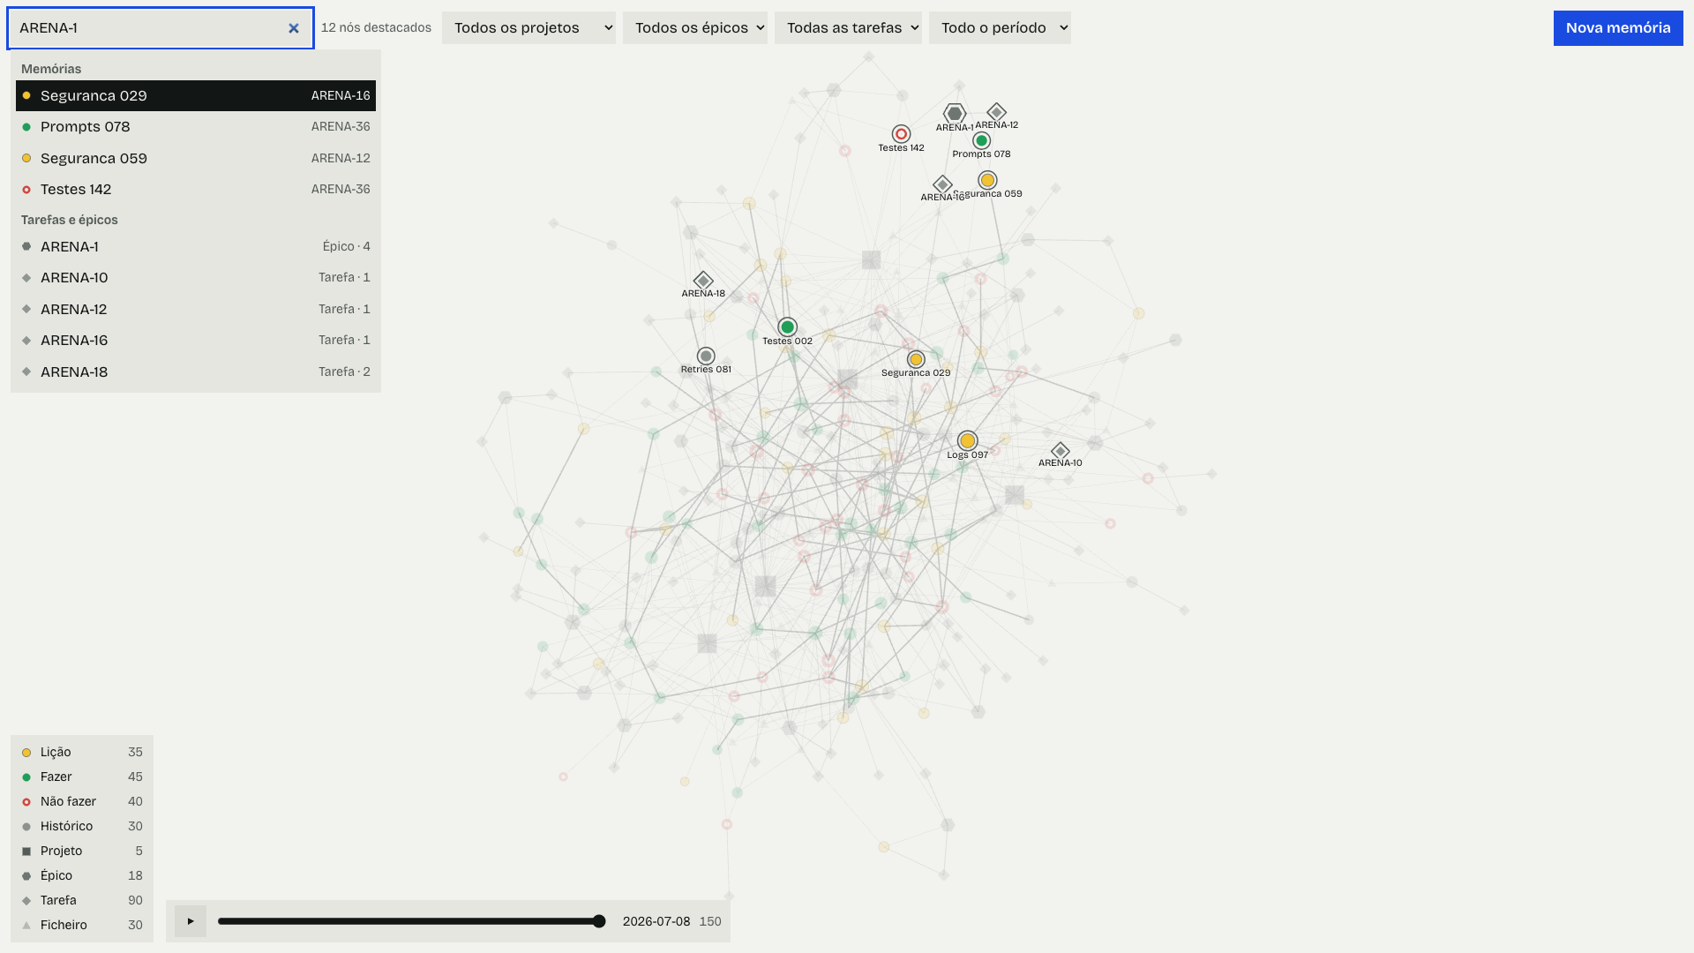
A memória do que fizeste
Procura por projeto, issue ou épico (ex.: arena ou EX-1): lições, "fazer", "não fazer" e histórico, ligados a projetos, épicos, tarefas e ficheiros
Notes:
[60:00 → 62:00] 2 min · deves estar aqui aos 60 min
São ficheiros Markdown em ~/.agent-memory, com um índice SQLite. Fica tudo só no teu portátil. Cada memória fica ligada ao ticket do Jira ou do GitHub e ao seu épico: procurar ABC-123 traz tudo desse ticket e do épico. O /task-intake e o /task-plan consultam-na antes de planear ("da última vez neste épico, não fazer X").

Slide 35
Abre o teu primeiro grafo
Faz agora · 3 min
Abre a app Agent Memory
Clica num nó para ler a lição
Arrasta o deslizador de tempo
Mac
open "$HOME/Applications/Agent Memory.app"
# ou: agent-memory
Windows
Menu Iniciar → Agent Memory
# ou: agent-memory
Resultado esperado: O grafo da sessão da Arena, com as lições ligadas ao projeto
Notes:
[62:00 → 65:00] 3 min · deves estar aqui aos 62 min
A app abre na tua língua nativa e tem um seletor de língua. A lição sobre o cartão que falhou deve estar lá.

Slide 36
Projeto 2
Uma tarefa real: a Biblioteca Municipal ou a tua
Notes:
[65:00 → 65:30] 0,5 min · deves estar aqui aos 65 min
22 minutos. O caminho de todos é o projeto de treino: a Biblioteca Municipal, uma API pequena com testes e as issues EX-1 a EX-3 em JSON, sem login no Jira nem MCP. Quem já tem o Jira ou o GitHub a funcionar pode trazer uma tarefa sua. A tarefa pode não terminar aqui: o objetivo é sair com a orquestração a correr e saber continuar.

Slide 37
O mesmo ciclo, noutro repositório
1
2
3
4
5
/task-intake
/task-plan
/task-swarm
/task-gate
/task-report
lê a issue: um JSON no projeto de treino, ou do Jira ou do GitHub
decide quantos agentes e porquê
os agentes trabalham em lotes
testes, segredos e o veredito do Opus
comentários, worklog e PR, depois do teu sim
Notes:
[65:30 → 67:00] 1,5 min · deves estar aqui aos 66 min
Os /task-* estão instalados ao nível do utilizador e funcionam em qualquer repositório. Toda a escrita no Jira ou no GitHub pede confirmação; no projeto de treino não há nada para publicar.

Slide 38
Começa pela issue EX-1
Faz agora · 3 min
No Terminal 3, no projeto de treino, abre o Claude Code
Lê a issue EX-1 (sem login: é um JSON)
Já tens o Jira ou o GitHub a funcionar? Podes usar uma issue tua
Terminal 3 · projeto de treino
cd ~/workshop-claude/practice-project
claude
/task-intake issues/EX-1.json
Opcional · o teu repositório
cd <o teu repositório>
claude
/task-intake ABC-123
Resultado esperado: Título, critérios de aceitação e o comando de teste do projeto (npm test)
Notes:
[67:00 → 70:00] 3 min · deves estar aqui aos 67 min
Quem ainda tem o Claude aberto no Terminal 3 (do hook) só escreve a última linha. A EX-1 é pequena: validar o ISBN e o email ao criar livros e leitores. O intake só lê; não escreve nada. Com um repositório próprio: o Jira precisa de login no /mcp (atlassian) e o GitHub usa o gh.

Slide 39
O planner decide quantos agentes
Faz agora · 4 min
Corre /task-plan
Lê o porquê do número de agentes
Aprova ou ajusta
Terminal 3
/task-plan
Resultado esperado: A EX-1 é pequena: 1 a 3 agentes, com a justificação e a estimativa
Notes:
[70:00 → 74:00] 4 min · deves estar aqui aos 70 min
O planner (Opus) propõe o grafo e um script valida-o: ids, dependências, ciclos e agentes conhecidos. As tarefas que mexem nos mesmos ficheiros ficam em lotes diferentes, na altura do swarm. A integração e a revisão são acrescentadas automaticamente. Uma tarefa grande (a EX-2) dá mais agentes.

Slide 40
Põe o swarm a trabalhar
Faz agora · 11 min
Corre /task-swarm
Noutro terminal, na pasta do projeto, abre o painel
Interrompe com Esc; corre /task-swarm de novo para retomar
Terminal 3
/task-swarm
Outro terminal
cd ~/workshop-claude/practice-project
node "$HOME/.workshop-claude/kit/orchestrator/dashboard.mjs"
Resultado esperado: Lotes de agentes a terminar e o npm test verde; nunca dois no mesmo ficheiro ao mesmo tempo
Notes:
[74:00 → 85:00] 11 min · deves estar aqui aos 74 min
O estado fica em .workshop/. Voltar a correr /task-swarm retoma. Tarefas que mexem nos mesmos ficheiros vão em lotes diferentes, ou em git worktrees se o planner o decidir. O hook do Projeto 1 está a funcionar: abrir o ~/workshop-claude/edits.log e ver os ficheiros que os agentes editam. Quem acabar a EX-1 segue para a EX-3 (pequena, de segurança: um leitor vê os empréstimos de outro) ou para a EX-2 (média, mais agentes), e pode correr o /task-gate.

Slide 41


Depois do workshop
/task-gate
/task-report
/memory
testes, segredos, código perigoso e o veredito do Opus
Jira (MCP ou acli) ou GitHub (gh): comentários, worklog e PR, só depois do teu sim
as lições desta tarefa ficam para a próxima
Notes:
[85:00 → 87:00] 2 min · deves estar aqui aos 85 min
Para usar com as tuas issues: o Jira usa o MCP da Atlassian, com login no /mcp; se falhar, o Atlassian CLI (acli auth login), que o setup já instalou, lê a issue e publica os comentários (as horas registam-se à mão). O MCP da Atlassian gasta créditos Rovo da empresa e o administrador pode limitá-lo. O GitHub usa o gh (gh auth login): gasta menos contexto do que um MCP e não partilha tokens. Exemplo de comentário: agente ws-worker-07 · Haiku · 5 s · US$ 0,004.

Slide 42
Cinco ideias para levar
1
Skills tornam o trabalho repetível
2
Subagentes dão contexto limpo e o modelo certo para cada peça
3
Um script decide o grafo; a spec decide o resultado
4
Mede-se com hooks; o custo não se adivinha
5
A memória faz cada tarefa ensinar a próxima
Notes:
[87:00 → 88:30] 1,5 min · deves estar aqui aos 87 min
Resumo em cinco frases. A terceira junta as duas lições do Projeto 1: o orquestrador é um script e o cartão que falhou falhou pela spec.

Slide 43
Amanhã
1
Corre /task-intake na próxima issue que te atribuírem
2
Escreve uma skill para uma tarefa que repetes todas as semanas
3
Abre a Agent Memory antes de planear
Notes:
[88:30 → 89:30] 1 min · deves estar aqui aos 89 min
Três ações concretas.

Slide 44
Perguntas
Sem limite de tempo
https://github.com/cx-guilherme-pinto/workshop-claude
Notes:
[89:30 → 90:00] 0,5 min · deves estar aqui aos 90 min
As perguntas podem passar dos 90 minutos. Quem não fez o setup instala agora. Se der tempo: o resultado do duelo entre as duas salas.

